Slide 1
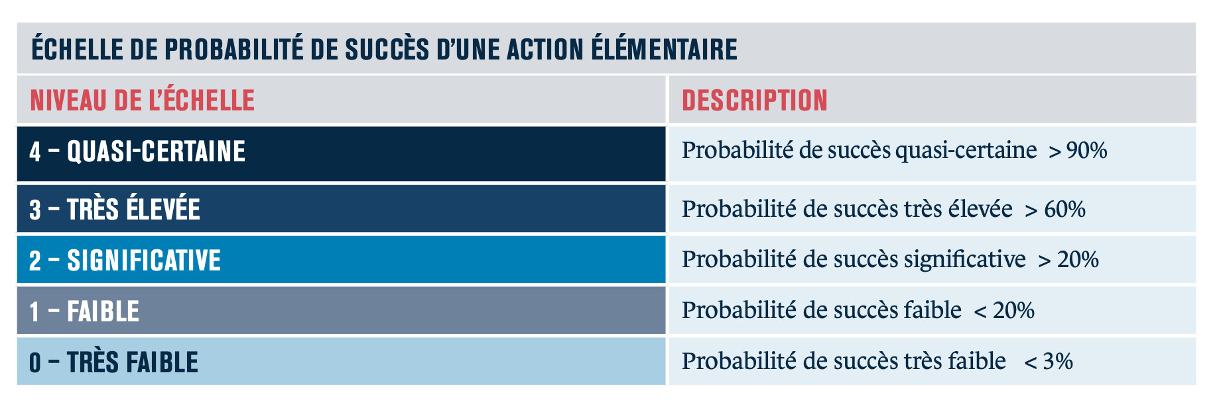
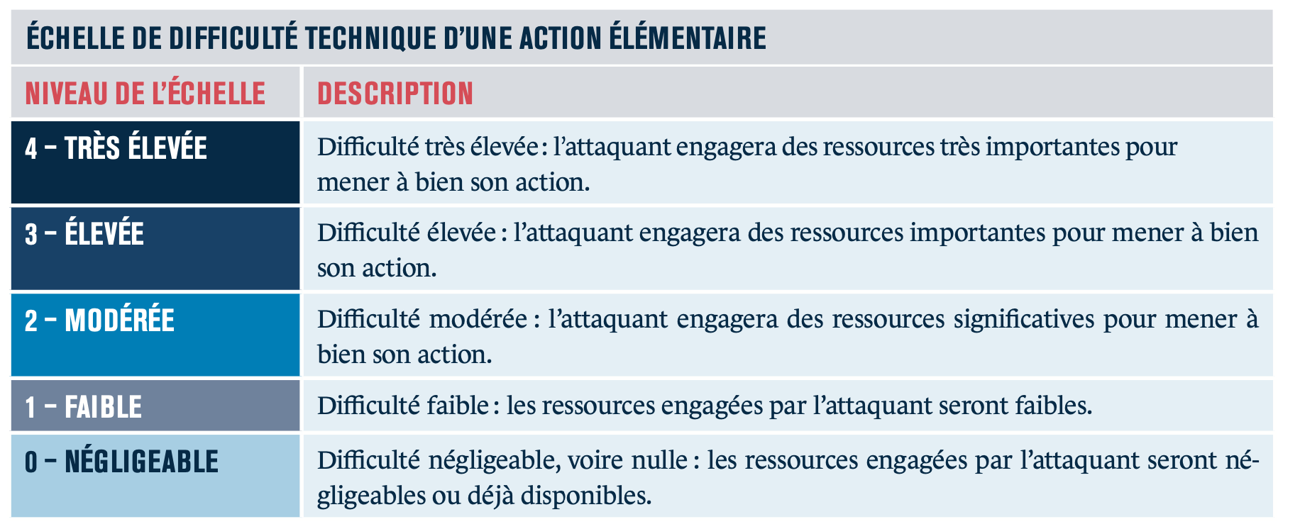
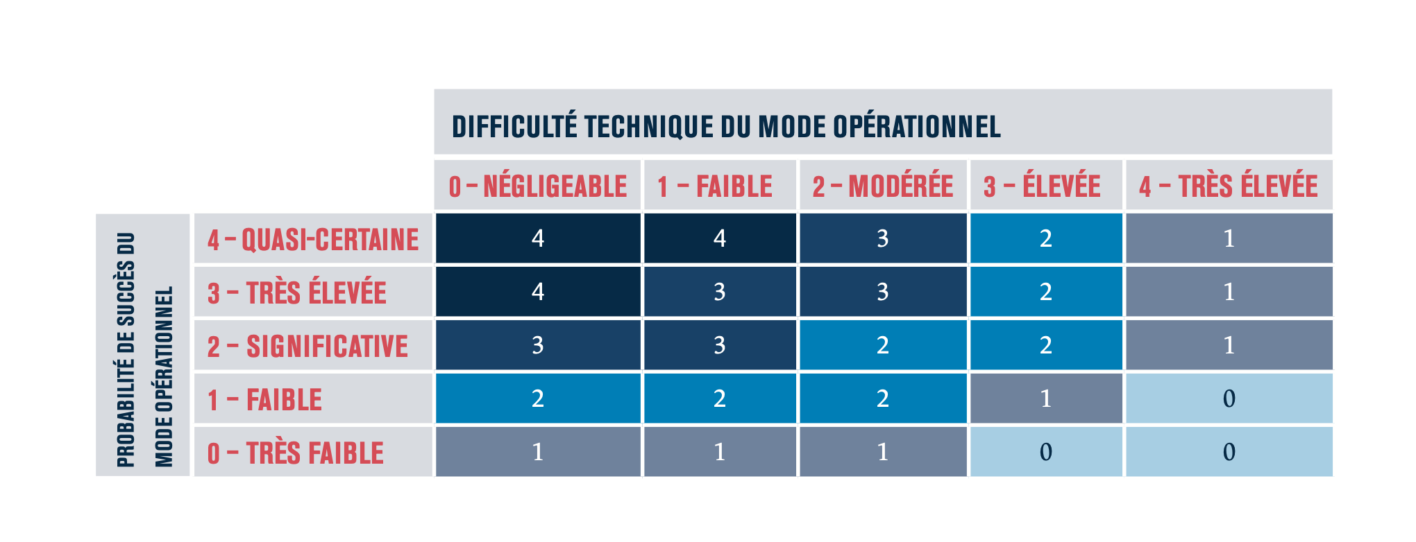
Probabilité, difficulté technique et vraisemblance
Vraisemblance :

Slide 2
Scénario opérationnel n°1 : Attaque DDoS visant à décridibiliser Veto +
Connaître
Rentrer
Trouver
Exploiter
Reconnaissance
externe de la cible
Attaque DDOS du SI de VETO +
Altération des données
P 3 (3) / D 1 (1)
P 2 (3) / D 3 (3)
P 3 (3) / D 3 (3)
Hacktiviste
Décrédibilisation des vétérinaires
P 3 / D 3 / V 2

Slide 3
Scénario opérationnel n°2 : Introduction d’un malware
Connaître
Rentrer
Trouver
Exploiter
Corruption d’un personnel externe
Exploitation maliciel
de collecte et d'exfiltration
Reconnaissance
interne réseaux
bureautique & IT
P 1 (1) / D 2 (2)
P 3 (1) / D 2 (2)
P 3 (1) / D 2 (2)
Reconnaissance
externe de la cible
N°1
Création et maintien d'un canal d’exfiltration
P 1 (1) / D 1 (1)
Latéralisation vers réseaux LAN et bases de données
P 3 (1) / D 3 (3)
Clé USB piégée connectée au réseau
P 3 (1) / D 2 (2)
Concurrent
P 4 (1) / D 1 (2)
Entrave au fonctionnement
P 1 / D 3 / V 1

Slide 4
Scénario opérationnel n°3 : Vol de données après hameçonnage sur un employé
Connaître
Rentrer
Trouver
Exploiter
Reconnaissance
interne réseaux
bureautique & IT
P 3 (1) / D 2 (2)
Reconnaissance
externe de la cible
Intrusion via mail d'hameçonnage sur les RH
N°1
P 1 (1) / D 1 (1)
P 1 (1) / D 2 (2)
Latéralisation vers réseaux LAN et bases de données
P 3 (1) / D 2 (2)
Concurrent
Vol d’informations
P 1 / D 3 / V 1

Slide 5
Scénario opérationnel n°4 : Clé USB infectée d’un malware
Connaître
Rentrer
Trouver
Exploiter
Personnel
mécontent
N°1
P 3 (3) / D 2 (2)
Reconnaissance interne
Clé USB piégée connectée au réseau
P 3 (3) / D 1 (1)
P 4 (3) / D 1 (2)
Personnel mécontent
Entrave au fonctionnement
P 3 / D 2 / V 2

Slide 6
Scénario opérationnel n°5 : un personnel mécontent fait de fausses note de frais pour gagner de l’argent
Connaître
Rentrer
Trouver
Exploiter
Personnel
mécontent
N°1
P 3 (3) / D 1 (1)
Reconnaissance interne
Création de fausse note de frais
P 3 (3) / D 1 (1)
P 4 (3) / D 1 (1)
Personnel mécontent
Entrave au fonctionnement
P 3 / D 1 / V 3

Slide 7
Scénario opérationnel n°6 : Fuite de données dans un but lucratif
Connaître
Rentrer
Trouver
Exploiter
N°2
Reconnaissance
interne réseaux
bureautique & IT
Création et maintien d'un canal d'exfiltration
P 3 (1) / D 2 (3)
P 3 (1) / D 3 (3)
Reconnaissance
externe de la cible
Corruption d’un personnel de la direction financière par chantage
N°1
P 1 (1) / D 1 (1)
P 1 (1) / D 3 (3)
Latéralisation vers réseaux LAN et bases de données
P 3 (1) / D 2 (3)
Cybercriminel
Lucratif
P 1 / D 3 / V 2

Slide 8
Scénario opérationnel n°7 : Divulgation de données après hameçonnage
Connaître
Rentrer
Trouver
Exploiter
N°2
Reconnaissance
interne réseaux
bureautique & IT
Exploitation maliciel
de collecte et d'exfiltration
P 3 (3) / D 2 (2)
P 3 (3) / D 2 (2)
Reconnaissance
externe de la cible
Intrusion via mail d'hameçonnage sur un admin du fournisseur de logiciel
P 3 (1) / D 1 (1)
P 3 (3) / D 2 (2)
Latéralisation vers réseaux LAN et bases de données
P 3 (3) / D 2 (2)
Cybercriminel
N°1
Lucratif
P 3 / D 2 / V 3

